Slide 1
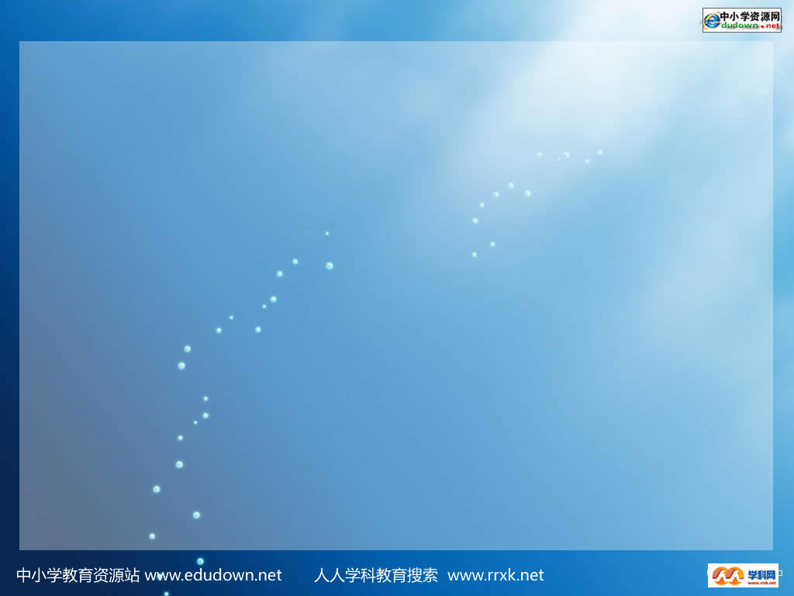
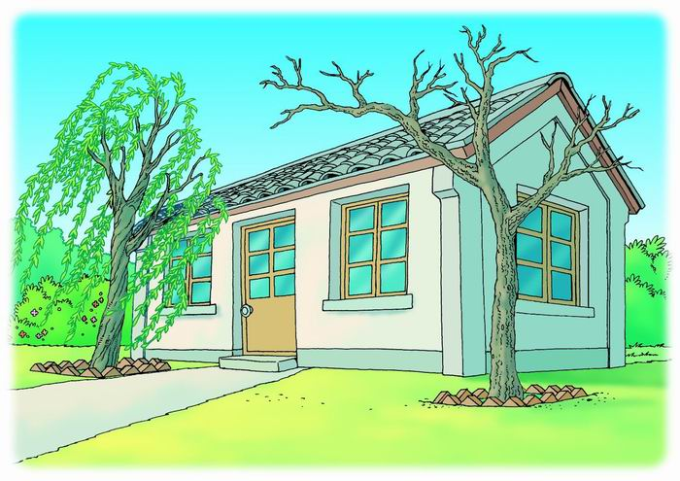
小柳树和小枣树

Slide 2
教学要求：
1．学会本课10个生字，会认8个生字。
2．会写“院子、树枝、浅绿色”等8个词语。

Slide 3
温馨提示：
上课不随意说话、不做小动作、认真听讲。

Slide 4
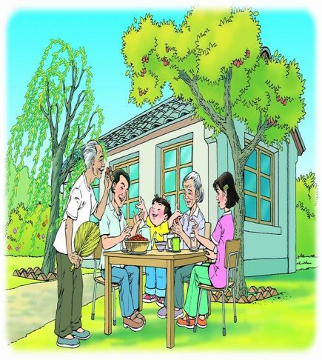

Slide 5

枣树
浅绿色
呗
虽然
光秃秃
意思
乘凉
忍不住
温和
首页

Slide 6
怎样
怎么
怎

Slide 7
思想
思索
思
意思

Slide 8
穿衣
穿上
穿

Slide 9
弯曲
弯度
弯

Slide 10
比比
比较
比

Slide 11
衣服
服
服从

Slide 12
深浅
浅
浅色

Slide 13
漂亮
漂

Slide 14
啦

Slide 15
啊

Slide 16
读读词语
枣树 院子 弯弯曲曲 漂亮 穿上 怎么
浅绿色 得意 多好啊 树枝 光秃秃
衣服 呗 虽然 好啦 又细又长 意思
比一比 乘凉 忍不住 又大又红 树阴

Slide 17

仿照例子写一写。
又细又长
苹果————，枣子————。
榕树————，小河————。
弯弯曲曲
———— ———— ————

